Slide 1
CHỦ ĐỀ 4
ỨNG DỤNG TIN HỌC
BÀI 5. SỬ DỤNG BẢNG TÍNH
GIẢI QUYẾT BÀI TOÁN THỰC TẾ

Slide 2

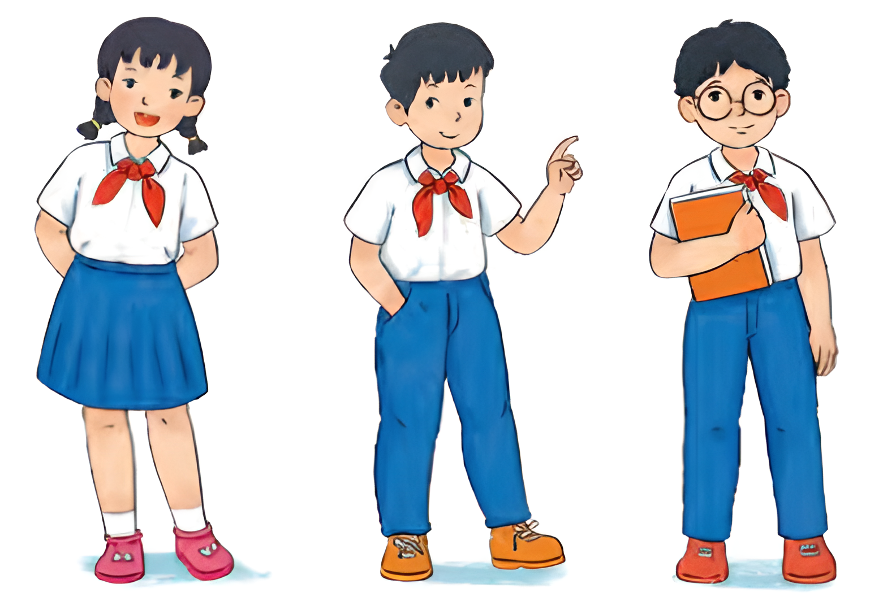
Con hãy tính toán doanh thu một số phần mềm mà công ti của bố sản xuất nhé!
Vâng bố. Con sẽ tạo bảng tính để lưu thông tin về các phần mềm.

Slide 3
 | A | B | C | D | E
1 | DANH SÁCH PHẦN MỀM ỨNG DỤNG
2
3 | TT | Sản phẩm | Đơn giá (đồng) | Số lượt mua | Doanh thu
4 | 1 | Quản lí thời gian | 39,999 | 50,000
5 | 2 | Trò chơi sáng tạo | 109,000 | 50,000
6 | 3 | Thiết kế đồ hoạ | 211,000 | 10,000
7 | 4 | Từ điển | 0 | 20,000
8 | 5 | Quản lí bán hàng cá nhân | 177,000 | 5,000
9 | 6 | Sổ sức khoẻ điện tử | 0 | 10,000,000

Slide 4

Theo em, bảng tính bạn Khoa tạo ra
có cần bổ sung thông tin gì không?

Slide 5
ĐỊA CHỈ TƯƠNG ĐỐI

Slide 6

Hoạt động 1
Tính doanh thu phần mềm
Dựa vào thông tin mà bạn Khoa đã lưu trữ trong bảng tính, em hãy thực hiện:
1. Viết công thức để tính Doanh thu của phần mềm Quản lí thời gian dựa trên Đơn giá và số lượt mua (đơn giá băng 0 là phần mềm miễn phí).
2. Thao tác nào giúp em tính toán doanh thu cho các phần mềm còn lại mà không cần gõ công thức vào từng ô? Khi thực hiện thao tác đó, địa chỉ ô trong công thức sẽ thay đổi như thế nào?

Slide 7

Ưu điểm nổi bật của chương trình bảng tính là tính toán tự động.
Vì chương trình bảng tính cho phép tính toán theo địa chỉ ô
Địa chỉ ô: C4
 | A | B | C | D | E
1 | DANH SÁCH PHẦN MỀM ỨNG DỤNG
2
3 | TT | Sản phẩm | Đơn giá (đồng) | Số lượt mua | Doanh thu
4 | 1 | Quản lí thời gian | 39,999 | 50,000
5 | 2 | Trò chơi sáng tạo | 109,000 | 50,000
6 | 3 | Thiết kế đồ hoạ | 211,000 | 10,000
7 | 4 | Từ điển | 0 | 20,000
8 | 5 | Quản lí bán hàng cá nhân | 177,000 | 5,000
9 | 6 | Sổ sức khoẻ điện tử | 0 | 10,000,000

Slide 8
Chương trình bảng tính sử dụng ba loại địa chỉ ô là:
Địa chỉ tương đối.
Địa chỉ tuyệt đối.
Địa chỉ hỗn hợp.
Chương trình bảng tính sử dụng ba loại địa chỉ ô là:
Địa chỉ tương đối.
Địa chỉ tuyệt đối.
Địa chỉ hỗn hợp.

Slide 9
Doanh thu = Đơn giá * Số lượt mua
 | A | B | C | D | E
1 | DANH SÁCH PHẦN MỀM ỨNG DỤNG
2
3 | TT | Sản phẩm | Đơn giá (đồng) | Số lượt mua | Doanh thu
4 | 1 | Quản lí thời gian | 39,999 | 50,000
5 | 2 | Trò chơi sáng tạo | 109,000 | 50,000
6 | 3 | Thiết kế đồ hoạ | 211,000 | 10,000
7 | 4 | Từ điển | 0 | 20,000
8 | 5 | Quản lí bán hàng cá nhân | 177,000 | 5,000
9 | 6 | Sổ sức khoẻ điện tử | 0 | 10,000,000
Công thức tính
=C4*D4
Địa chỉ ô sẽ tự động thay đổi khi sao chép công thức
=C5*D5
=C6*D6
=C7*D5
Các địa chỉ C4, D4, C5, D5…là
địa chỉ tương đối
=C8*D8
=C9*D9

Slide 10


Địa chỉ tương đối tự động thay đổi khi sao chép công thức.
Nếu sao chép công thức từ ô E4 đến các ô E6, E7, E8 và E9 (Hình 5.2) thì công thức 5 trong các ô E6, E7, E8, E9 là gì?

Slide 11
2. ĐỊA CHỈ TUYỆT ĐỐI

Slide 12
Hoạt động 2
Địa chỉ tuyệt đối
Bạn Khoa đã tính được Doanh thu của mỗi phần mềm. Tìm hiểu thêm, bạn được biết "Doanh thu” là số tiền thu được của đơn vị quản lí chợ ứng dụng khi người sử dụng trả tiền mua phần mềm. Công ti của bố Khoa được trả 70% của số tiền này và gọi là Doanh thu của công ti. Giả sử tỉ lệ phần trăm doanh thu mà công ti phần mềm được hưởng lưu ở ô F2 như minh hoạ trong Hình 5.3.

Slide 13
 | A | B | C | D | E | F
1 | DANH SÁCH PHẦN MỀM ỨNG DỤNG
2 |  |  |  | Tỉ lệ doanh thu của công ti |  | 70%
3 | TT | Sản phấm | Đơn giá (đồng) | Sô lượt mua | Doanh thu | Doanh thu của công ti
4 | 1 | Quản lí thời gian | 39,999 | 50,000 | 1,999,950,000
5 | 2 | Trò chơi sáng tạo | 109,000 | 50,000 | 5,450,000,000
6 | 3 | Thiết kế đồ hoạ | 211,000 | 10,000 | 2,110 000 000
7 | 4 | Từ điển | 0 | 20,000 | 0
8 | 5 | Quản lí bán hàng cá nhân | 177,000 | 5,000 | 885,000,000
9 | 6 | Sổ sức khỏe điện tử | 0 | 10,000,000 | 0
Hình 5.3. Tỉ lệ doanh thu của công ti được lưu ờ ổ F2

Slide 14
Hoạt động 2
Địa chỉ tuyệt đối
1. Em hãy nhập công thức để tính Doanh thu của công ti cho phần mềm Quản lí thời gian và Trò chơi sáng tạo vào ô F4 và F5, biết rằng:
Doanh thu của công ti = Doanh thu * Tỉ lệ (được lưu tại ô F2)
2. Nếu sao chép công thức từ ô F4 vào ô F5 thì công thức nhận được tại ô F5 có đúng yêu cầu không? Vì sao?

Slide 15
Trong chương trình bảng tính, một địa chỉ ô trong công thức không thay đổi khi sao chép công thức thì địa chỉ đó là địa chỉ tuyệt đối.
Phần mềm bảng tính quy định địa chỉ tuyệt đối có dấu $ trước tên cột và tên hàng. Ví dụ, $F$2 là địa chỉ tuyệt đối. Sau khi nhập địa chỉ tương đối, em nhấn phím F4 để chuyển địa chỉ tương đối thành địa chỉ tuyệt đối.
5 | 2 | Trò chơi sáng tạo | 109,000 | 50,000
6 | 3 | Thiết kế đồ hoạ | 211,000 | 10,000
7 | 4 | Từ điển | 0 | 20,000
8 | 5 | Quản lí bán hàng cá nhân | 177,000 | 5,000
9 | 6 | Sổ sức khoẻ điện tử | 0 | 10,000,000
Địa chỉ
tương đối
=C5*D5
Địa chỉ
tuyệt đối
=$C$6* $D$6

Slide 16
=C5*D5
 | A | B | C | D | E | F
1 | DANH SÁCH PHẦN MỀM ỨNG DỤNG
2 |  |  |  | Tỉ lệ doanh thu của công ti |  | 70%
3 | TT | Sản phấm | Đơn giá (đồng) | Sô lượt mua | Doanh thu | Doanh thu của công ti
4 | 1 | Quản lí thời gian | 39,999 | 50,000 | 1,999,950,000
5 | 2 | Trò chơi sáng tạo | 109,000 | 50,000 | 5,450,000,000
6 | 3 | Thiết kế đồ hoạ | 211,000 | 10,000 | 2,110 000 000
7 | 4 | Từ điển | 0 | 20,000 | 0
8 | 5 | Quản lí bán hàng cá nhân | 177,000 | 5,000 | 885,000,000
9 | 6 | Sổ sức khỏe điện tử | 0 | 10,000,000 | 0
Công thức Doanh thu của công ti = Doanh thu*Tỉ lệ.
Hình 5.3. Tỉ lệ doanh thu của công ti được lưu ờ ổ F2

Slide 17
=C5*D5
 | A | B | C | D | E | F
1 | DANH SÁCH PHẦN MỀM ỨNG DỤNG
2 |  |  |  | Tỉ lệ doanh thu của công ti |  | 70%
3 | TT | Sản phấm | Đơn giá (đồng) | Sô lượt mua | Doanh thu | Doanh thu của công ti
4 | 1 | Quản lí thời gian | 39,999 | 50,000 | 1,999,950,000
5 | 2 | Trò chơi sáng tạo | 109,000 | 50,000 | 5,450,000,000
6 | 3 | Thiết kế đồ hoạ | 211,000 | 10,000 | 2,110 000 000
7 | 4 | Từ điển | 0 | 20,000 | 0
8 | 5 | Quản lí bán hàng cá nhân | 177,000 | 5,000 | 885,000,000
9 | 6 | Sổ sức khỏe điện tử | 0 | 10,000,000 | 0
Ti lệ luôn cố định là 70% nên sẽ là Giá trị tuyệt đối
Giá trị của Doanh thu thay đổi theo từng phần mềm nên sẽ là Giá trị tương đối
Hình 5.3. Tỉ lệ doanh thu của công ti được lưu ờ ổ F2

Slide 18
=C5*D5
 | A | B | C | D | E | F
1 | DANH SÁCH PHẦN MỀM ỨNG DỤNG
2 |  |  |  | Tỉ lệ doanh thu của công ti |  | 70%
3 | TT | Sản phấm | Đơn giá (đồng) | Sô lượt mua | Doanh thu | Doanh thu của công ti
4 | 1 | Quản lí thời gian | 39,999 | 50,000 | 1,999,950,000
5 | 2 | Trò chơi sáng tạo | 109,000 | 50,000 | 5,450,000,000
6 | 3 | Thiết kế đồ hoạ | 211,000 | 10,000 | 2,110 000 000
7 | 4 | Từ điển | 0 | 20,000 | 0
8 | 5 | Quản lí bán hàng cá nhân | 177,000 | 5,000 | 885,000,000
9 | 6 | Sổ sức khỏe điện tử | 0 | 10,000,000 | 0
Công thức
=E4*$F$2
=E5*$F$2
Hình 5.3. Tỉ lệ doanh thu của công ti được lưu ờ ổ F2

Slide 19
Địa chỉ tuyệt đối không thay đổi khi sao chép công thức.
Địa chỉ tuyệt đối có dấu $ trước tên cột và tên hàng.

Slide 20

Em hãy chọn các đáp án đúng:
1. Trong Hình 5.3, công thức tại ô F5 là =E5*$F$2. Sao chép công thức này đến ô F6, kết quả sao chép là:
A. =E6*F3 B. =E6*$F$2
C. =$E$6*F3 D. =$E$6*$F$2

Slide 21
2. Cách nhập kí hiệu $ cho địa chỉ tuyệt đối là:
A. Gõ kí hiệu $ từ bàn phím khi nhập địa chỉ ô.
Sau khi nhập địa chỉ tương đối, nhấn phím F4 để chuyển thành địa chỉ tuyệt đối.
Sau khi nhập địa chỉ tương đối, nhấn phím F2 để chuyển thành địa chỉ tuyệt đối.
D. Thực hiện được theo cả hai cách A và B.

Slide 22
THỰC HÀNH:
SỬ DỤNG BẢNG TÍNH GIẢI QUYẾT
BÀI TOÁN THỰC TẾ

Slide 23
NHIỆM VỤ:
Tạo bảng tính theo mẫu như Hình 5.1. Lập công thức sử dụng địa chỉ tương đối và địa chỉ tuyệt đối để tính Doanh thu mỗi phần mềm và Doanh thu của công ti.

Slide 24
Tạo bảng dữ liệu trong
chương trình bảng tính
1
Hướng
dẫn
Tính Doanh thu của
mỗi phần mềm
2
3
Tính Doanh thu của công ti

Slide 25
Tạo bảng dữ liệu
Tính Doanh thu của phần mềm
Tính Doanh thu của công ti
1
2
3
Khởi động phần mềm bảng tính.
Nhập dữ liệu và định dạng để được bảng tính chứa đầy đủ thông tin như Hình 5.1.
Lưu tệp.
Tại ô E4, nhập công thức =C4*D4.
Sao chép công thức tại ô E4 cho các ô từ E5 đến E9.
Lưu tệp.
Tại ô D2, gõ nội dung “Tì lệ doanh thu của công ti”. Tại ô F2, gõ tì lệ là 70% như minh hoạ trong Hình 5.3.
Tại ô F3, gõ tiêu đề “Doanh thu của công ti” và định dạng để được bảng dữ liệu như minh hoạ trong Hình 5.3.
Tại ô F4, nhập công thức =E4*$F$2 băng cách gõ dấu $ từ bàn phím hoặc sau khi nhập F2 thì nhấn phím F4 trên bàn phím.
Sao chép công thức tại ô F4 đến các ô từ F5 đến F9.
Lưu tệp.

Slide 26
THỰC HÀNH:
SAO CHÉP DỮ LIỆU TỪ CÁC TỆP VĂN BẢN, TRANG TRÌNH CHIẾU SANG TRANG TÍNH

Slide 27
NHIỆM VỤ:
Giả sử kết quả số học sinh chọn mỗi nhóm nghề của lĩnh vực Công nghệ thông tin được lưu trữ trong phần mềm soạn thảo văn bản hoặc phần mềm trình chiếu như Bảng 5.1.
TT | Nhóm nghề | Nghề | Số lượng HS
1 | Lĩnh vực phát triển phần mềm | Lập trình viên, Thiết kế phần mềm, Kiến trúc sư phần mềm, Kiểm thử phần mềm,... | 46
2 | Lĩnh vực mạng máy tính và an toàn thông tin | Quản trị mạng, An toàn thông tin,... | 25
3 | Lĩnh vực đa phương tiện | Thiết kế đồ hoạ, truyền thông đa phương tiện | 78
4 | Lĩnh vực khác của Công nghệ thông tin | Quản trị website, giảng viên Công nghệ thông tin,... | 42
Em hãy sao chép bảng số liệu này sang phần mềm bảng tính.

Slide 28
Mở bảng tính mới, chọn ô ở góc trên cùng bên trái của vùng muốn dán dữ liệu và chọn lệnh Paste.
Chọn Home/lệnh Copy
(Ctrl + C)
3
Đóng tệp văn bản hoặc tệp trình chiếu.
2
4
Hướng
dẫn
Chọn các hàng, cột của bảng.
Lưu tệp bảng tính với tên Khaosat.xlsx.
1
5

Slide 29

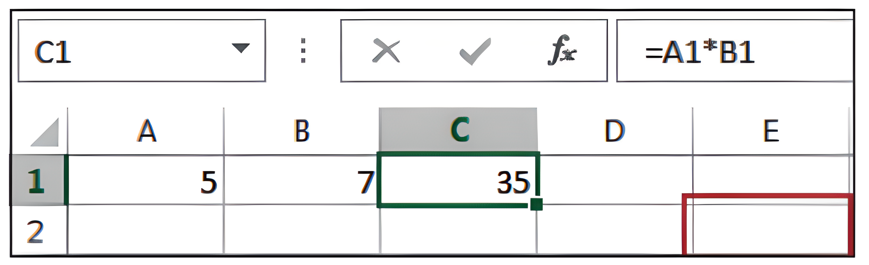
LUYỆN TẬP
1. Em hãy chọn phương án đúng.
Công thức tại ô C1 (Hình 5.6) là = A1*B1. Sao chép công thức trong ô C1 vào ô E2 thì công thức tại ô E2 sau khi sao chép là:
A. =C1*D2 B. =C2*D1
C. =C2*D2 D. =B2*C2

Slide 30
2. Nhân dịp khai giảng năm học mới, tại một số cửa hàng, nhà sách,... các mặt hàng đồ dùng học tập được giảm giá. Danh sách một số mặt hàng được giảm giá và tỉ lệ giảm giá được lưu ở ô D2 như trong Hình 5.7.
a) Hãy nhập dữ liệu và định dạng bảng tính như minh hoạ ở Hình 5.7.
Em hãy tham khảo hoặc tìm thông tin đơn giá của các mặt hàng và nhập dữ liệu cho cột Đơn giá.
c) Nhập công thức cho các ô từ D5 đến ô D10 để tính đơn giá mỗi mặt hàng sau khi đã được giảm, biết rằng:
Đơn giá đã giảm = Đơn giá * Tỉ lệ giảm giá
d) Bổ sung thêm cột số lượng vào sau cột Đơn giá đã giảm. Nhập dữ liệu số lượng mỗi loại đồ dùng học tập mà em cần mua để dùng cho năm học lớp 8 vào cột này.
e) Bổ sung thêm cột Tổng tiền vào sau cột Số lượng. Tính Tổng tiền cần trả của mỗi mặt hàng biết Tổng tiền = số lượng * Đơn giá đã giảm.
i) Tại ô F11, hãy nhập công thức tính Tổng tiền phải trả cho tất cả các mặt hàng.
 | A | B | c | D
1 2 3 | Danh sách các mặt hàng được giảm giá Tỉ lệ giảm giá I 20%
4 | TT | Tên mặt hàng | Đơn giá | Đơn giá đã giảm
5 | 1 | Vớ 80 trang
6 | 2 | Vớ 120 trang
7 | 3 | Bút bi
8 | 4 | Bút chì
9 | 5 | Balo
10 | 6 | Cặp sách

Slide 31

VẬN DỤNG
Em hãy truy cập vào một số chợ ứng dụng để tìm thông tin về năm phần mềm ứng dụng mà em quan tâm (đơn giá, số lượt mua,...) và tạo bảng tính lưu lại các thông tin đó theo mẫu như ở Hình 5.5. Hãy lập công thức để tính Doanh thu và Doanh thu của công ti sản xuất phần mềm cho năm phần mềm ứng dụng đó (giả sử số tiền mà công ti sản xuất phần mềm nhận được là 75% Doanh thu).

